Slide 1
О состоянии условий и охраны труда в Свердловской области
Алексей Иванович Мельничук –
начальник отдела охраны труда и социального партнерства Департамента по труду и занятости населения Свердловской области
2016

Slide 2
Динамика производственного травматизма в Свердловской области

Slide 3
Динамика уровня производственного травматизма (Кч) в Свердловской области в сравнении с Российской Федерацией

Slide 4
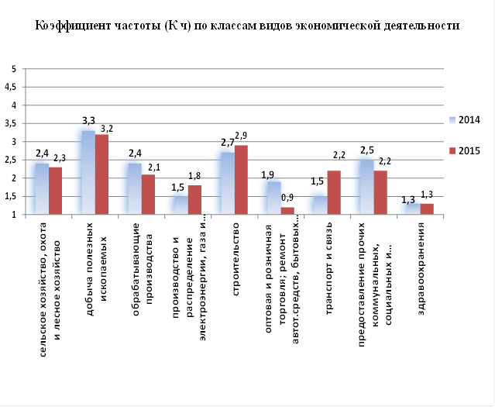

Slide 5
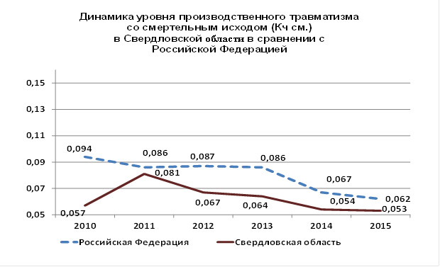

Slide 6
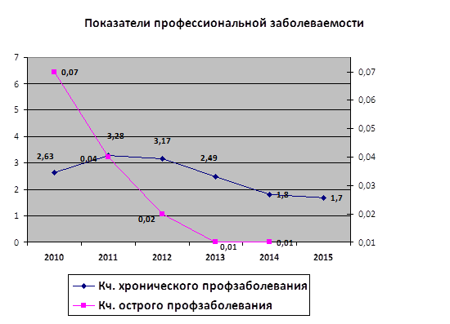
Динамика показателей хронической профессиональной заболеваемости по Свердловской области

Slide 7
Проведение специальной оценки условий труда

Slide 8
Постановление Правительства Свердловской области от 29.07.2015 № 685-ПП «Об утверждении Порядка осуществления сбора, обработки и анализа информации о состоянии условий и охраны труда у работодателей, осуществляющих свою деятельность на территории Свердловской области

Slide 9
Введение в эксплуатацию официального сайта Свердловской области http://infotrud66.ru позволило
Исполнительным органам государственной власти
увеличить численности предприятий и организаций, охваченных мониторингом;
повысить оперативность обработки и достоверность получаемой информации;
использовать в качестве вспомогательного инструмента при планировании совместной работы сторон социального партнерства в рамках Правительственной комиссии Свердловской области по вопросам охраны труда.
Работодателям
уменьшить время, затрачиваемое на подготовку информации в электронном виде;
получать информацию и бесплатную консультацию по вопросам охраны труда вне зависимости от форм собственности, вида деятельности и численности работающих;
уменьшить количество почтовых отправлений, как следствие экономия финансовых средств.

Slide 10
Количество работников, прошедших обучение и проверку знаний требований охраны труда

Slide 11
Реализация предупредительных мер по сокращению производственного травматизма и профзаболеваний

Slide 12
Затраты на мероприятия по охране труда за год и в расчете на 1 работающего в организациях Свердловской области

Slide 13
СПАСИБО ЗА ВНИМАНИЕ!

